Slide 1
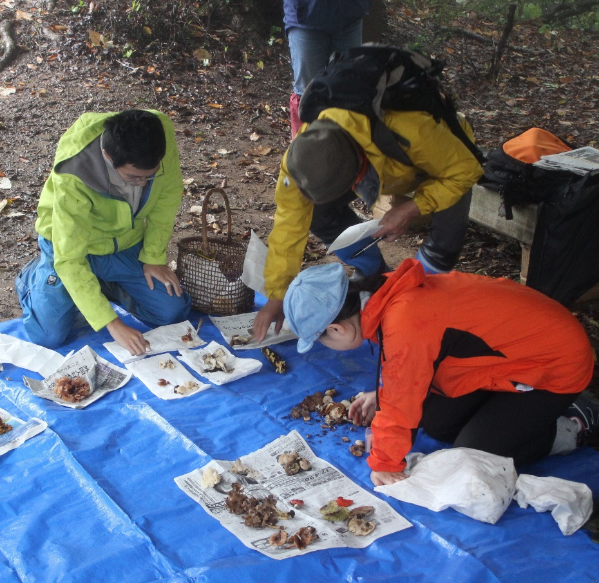

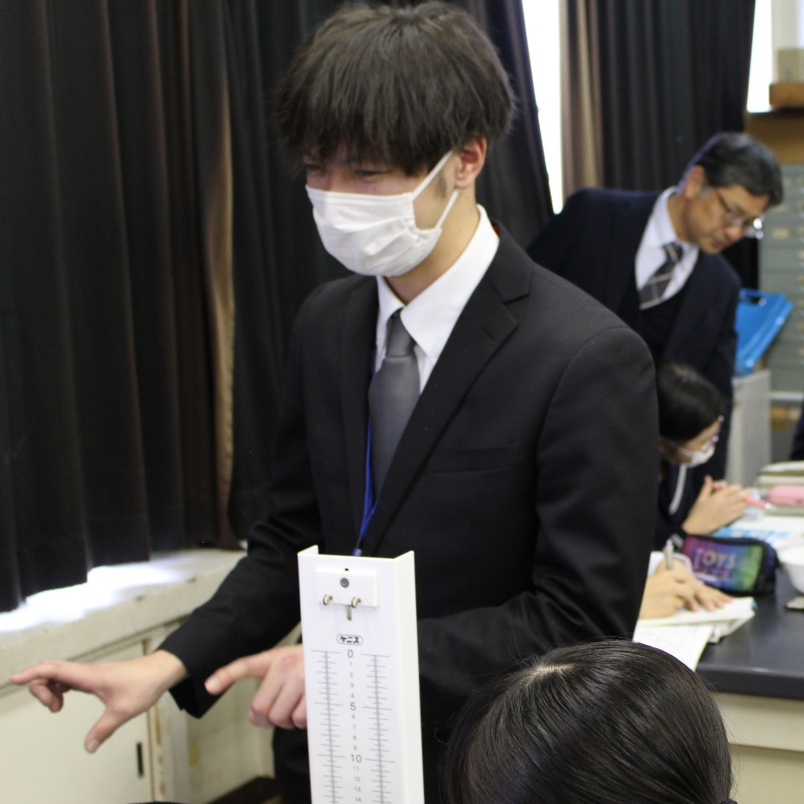

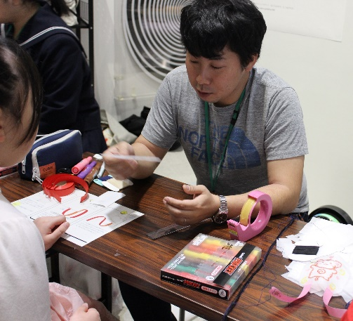
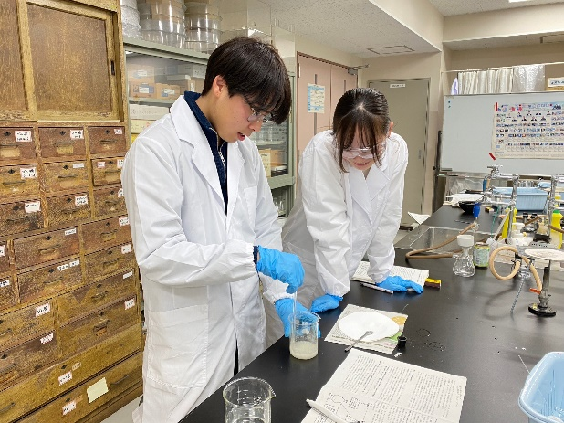
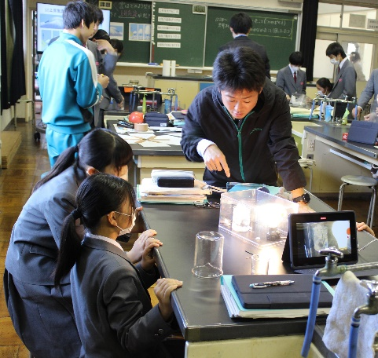
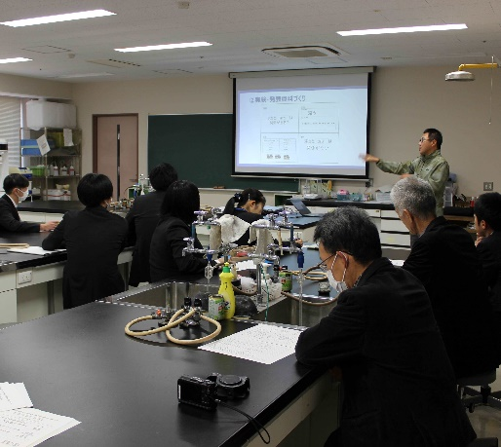


応募方法
上級 CST 養成プログラム
FUKUI
CST
応募資格
① 小学校教諭または中学校理科担当教諭であって､次のうちいずれかを満たす者
なお､実務経験には常勤講師の期間も算入できるものとする
上級CST認定年度末時点において実務経験が 7 年以上となる見込みの者
初級・中級 CST または専修免許取得者で上級 CST 認定年度末時点にお いて実務経験が 5 年以上となる
見込みの者
② 勤務時間外を中心とした 2 年間のプログラムに参加を希望する者
③ CST 資格取得の後､上級 CST として活動する意志がある者
キノコ観察会（福井市）
必要書類
（フォーマットを Web サイトからダウンロードできます）
申込書 ・履歴書 ・志望理由書( 様式自由 )
最近２年間の理科関連活動実績一覧
（活動実績に応じた取得ポイント減免の際、資料として利用させていただきます）
令和 ６年度 第２回
受講者募集
募集日程
第 18 期
応募期間 ：令和 6 年 7 月 1 日 (月) ～ 7 月 31 日 (水)
面 接 日 ：令和 6 年 8 月 2 日 (金) 16:00～18:00の間を予定（お問合せください）
募集期間
7月1日(月)～7月31日(水)
初級インターンシップ（福井市）
お申し込み・お問い合わせ先
学校インターンシップ（坂井市）
現職研究授業（福井市）
福井 CST 企画運営事務局
科学の祭典（坂井市）
基礎化学実験Ⅱ（福井大学）
第34回福井CST合同研修会（12月,福井大学）
福井 CST 養成・支援事業
共同実施機関
福井大学・福井県教育委員会
〒910-8507
TEL/FAX
福井市文京 3 丁目 9 番 1 号 0776-27-9928
E-mail Web
cstfukui@f-edu.u-fukui.ac.jp http://www.cst-fukui.net/
連携･協力機関
福井市教育委員会・美浜町教育委員会・福井県立大学・福井工業大学福井県立恐竜博物館・福井市自然史博物館・福井県児童科学館
大学連携リーグ（福井県総務部大学・私学振興課）・福井県自然保護センター・福井県海浜自然センター日本原子力研究開発機構・若狭湾エネルギー研究センター・原子力安全システム研究所
美浜町エネルギー環境教育体験館

Slide 2

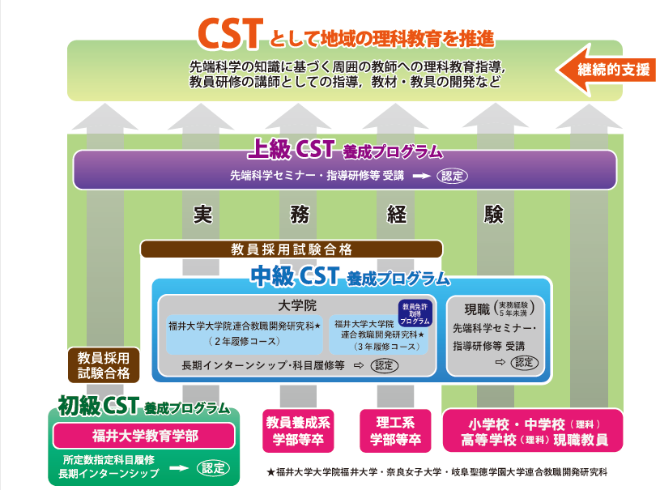


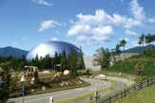
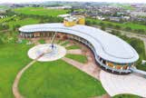
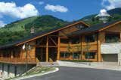

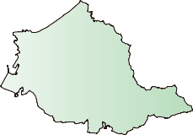
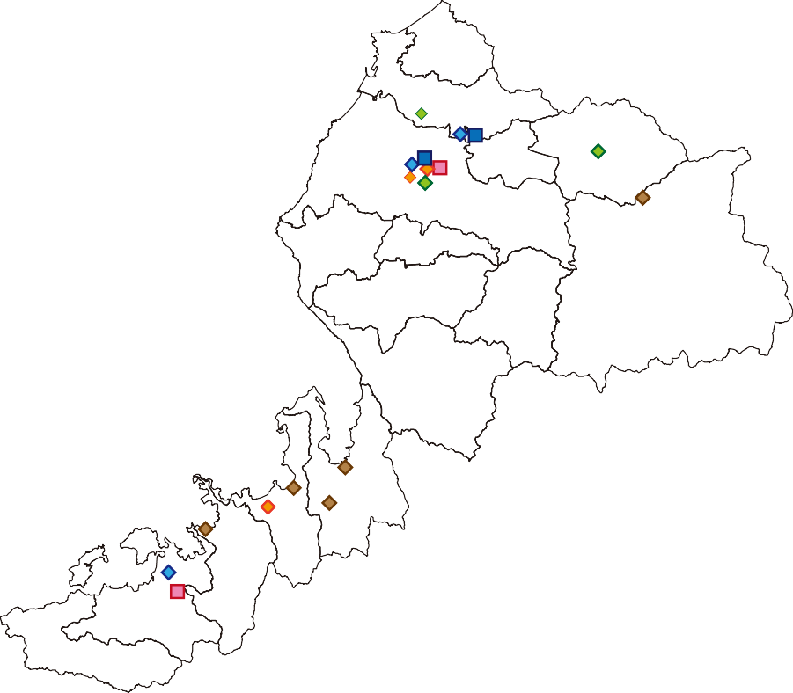



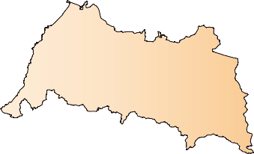
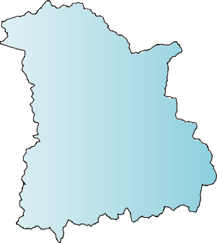
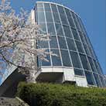

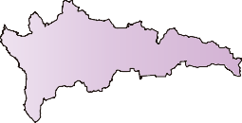



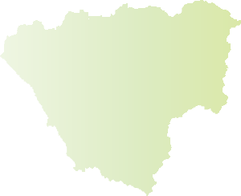

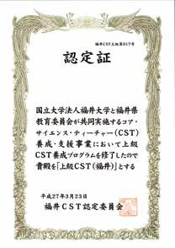
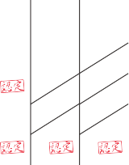
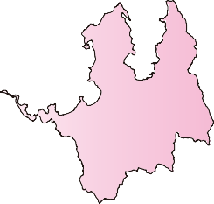



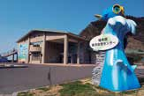


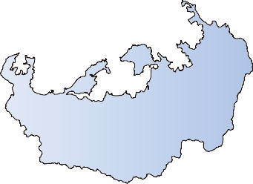
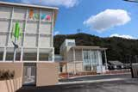




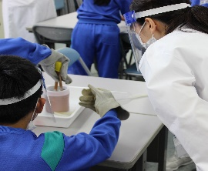
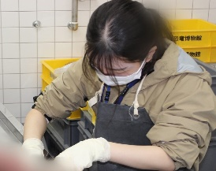
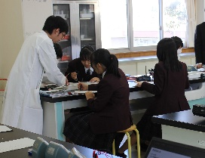
•••••
地域•学校拠点を活用した自己啓発型福井 CST 養成•支援事業
平成 21 年度から福井大学と福井県教育委員会が連携し､独立行政法人科学技術振興機構（JST）の支援のもと､地域の核となる理科分野の専門的な知識を持った教師「コア・サイエンス・
ティーチャー（CST）」を養成する取り組みを始めました。平成 25 年度からは福井独自の事業として展開し､令和元年度からは小学校､中学校および高等学校での理科教育や児童・生徒への指導も含め､
周囲の教師にもアドバイスできる “スペシャリスト” の育成を推進しています。
福井ＣＳＴの養成・支援機関 福井ＣＳＴ養成プログラムの特徴
ዒዓႎૅੲ
県内各地の CST 養成・支援機関は､CST とともに地域の理科教育を継続的にサポートします。
福井 CST 養成プログラムは､ 「基礎知識」「知識」
「技能」「指導力」「総合力」の観点別に講座を開講しており､バランスのとれた CST を目指すことが可能です。
初級
物理･化学･生物･地学各分野に関する
専門的基礎学力の形成と学力確認
中級
初級中級上級
先端科学技術セミナー
福井大学の指定科目
福井県立恐竜博物館
・
گҽ໖ڒ
学校教育に関する知識
関連学会への参加
खಚ
初級中級上級
福井大学の指定科目
県教育総合研究所等・科学館等が実施する研修
関連学会での発表 他
ݱܖఄὉ ɶܖఄ ᵆ ྸᅹᵇ
福井県児童科学館
（エンゼルランドふくい）
坂井
地区
初級中級上級
公開授業参観
福井大学・福井県教育総合研究所等・科学館等での TA (SA) 活動
校内研修会等での理科授業公開 他
᭗ሁܖఄ ίྸᅹὸ ྵᎰ૙Ճ
あわら市
福井県自然保護センター
・
福井•吉田
地区
坂井市
科学イベント講師
ポイント取得のための嶺南地域における特設集中講座開設予定です。
勝山市
初級中級
上級 理科授業・研修会等への支援，長期インターンシップ指導 等
嶺南地域の方もぜひご応募ください。
永平寺町
小・中学校や科学館等での長期インターンシップ 等
CST養成プログラム受講対象者
福井市
奥越
地区
〇〇 〇〇
鯖丹
地区
越前町
鯖江市
修了者にバッジをお渡しします活動時に利用できます
越前市
大野市
ポイント取得の例
指定期間内に講座を受講して､ 観点別のポイントを累積していき､指定ポイント数以上取得すると養成プログラム修了となります。
各講座への参加は自主的に行っていただきますので､ご自身の履修計画に合わせた受講が可能です。
〇〇
〇〇 〇〇
令和〇年〇月〇日
池田町
細分 観点 | 分野 A | 分野 B | 分野 分野 分野 C D E |  |  | 観点認定
 | ^{3P}/ 3P | ^{2P}/ 3P | ^{1P}/ 1P ^{0P}/ 1P
 | ^{3P}/ 3P | ^{1P}/ 1P | ^{3P}/ 3P
 | ^{0P}/ 1P | ^{2P}/ 2P | ^{2P}/ 5P
 | ^{0P}/ 2P | ^{0P}/ 1P | ^{3P}/ 3P ^{1P}/ 1P ^{1P}/ 1P
福井市自然史博物館
南越前町
二州
地区
南越
地区
若狭
地区
敦賀市
美浜町
高浜町
小浜市
若狭町
福井県海浜自然センター
おおい町
美浜町エネルギー環境教育体験館
（きいぱす）
実施機関（福井大学）
実施機関（福井県）
１Ｐ
指導研修
（サイエンスカー）
認定
博物館等インターン
シップ（恐竜博）
１Ｐ
学校インターンシップ
（研究授業）
連携機関（教育委員会）
連携機関（大学）
※画像提供：福井県立恐竜博物館, 福井県児童科学館 ( エンゼルランドふくい ) , 福井市自然史博物館 ,
福井県自然保護センター , 福井県海浜自然センター , 美浜町エネルギー環境教育体験館 ( きいぱす）
福井 CST 認定証
協力機関
連携機関（科学館等）

